Slide 1
MOVE! -testit
Tekijä: Fysioterapeuttiopiskelija Minna Mänttäri

Slide 2
MOVE! -järjestelmä
Seurantajärjestelmä, joka tuottaa tietoa oppilaiden toimintakyvystä ja kannustaa kehittämään toimintakykyä
Kahdeksan osiota, jotka mittaavat fyysistä toimintakykyä
5.- ja 8.-luokkalaisille oppilaille
Testit tehdään yleensä heti alkusyksystä
  Voidaan toteuttaa myös 4.- ja 7.- luokan keväällä
Tulokset eivät vaikuta liikunnan arvosanaan!

Slide 3
Mitä mitataan?
Havaintomotorisia taitoja
Fyysisiä ominaisuuksia
  Voima
  Nopeus
  Kestävyys
  Liikkuvuus
Motorisia perustaitoja
  Tasapainotaidot
  Liikkumistaidot
  Välineen käsittelytaidot

Slide 4
Miksi mitataan?
Tavoitteena auttaa ensisijaisesti oppilasta ja hänen perhettään ymmärtämään fyysisen toimintakyvyn yhteydet oppilaan terveyteen, päivittäiseen hyvinvointiin, jaksamiseen ja opiskeluun
Tuloksia hyödynnetään laajoissa terveystarkastuksissa 5.- ja 8.-luokalla
  Huoltajan suostumuksella tiedot kouluterveydenhoitajalle
Tärkeää muistaa, että tuloksia ei verrata toisiin oppilaisiin vaan tarkoituksena seurata yksilöllisesti fyysisen toimintakyvyn kehitystä
Tärkeintä ei ole mittauksen suorittaminen vaan mittaustulosten hyödyntäminen fyysisen toimintakyvyn edistämisessä

Slide 5
MOVE! -mittausosiot
20 metrin viivajuoksu
Vauhditon 5-loikka
Ylävartalon kohotus
Etunojapunnerrus
Heitto-kiinniottoyhdistelmä
Liikkuvuus
  Kyykistys
  Alaselän ojennus täysistunnassa
  Oikean ja vasemman olkanivelen liikkuvuus

Slide 6
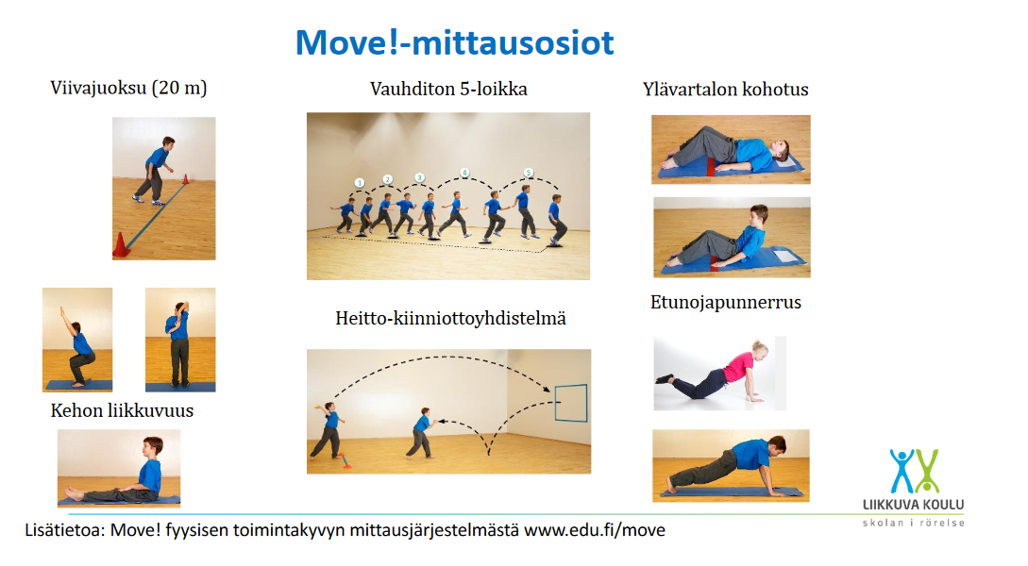
MOVE!-mittausosiot

Slide 7
20-metrin viivajuoksu
Mittaa kestävyyttä ja liikkumistaitoja
Voidaan arvioida epäsuorasti maksimaalista hapenottokykyä
Kestävyys toimii pohjana kaikelle liikkumiselle
Kestävyysliikunnalla runsaasti positiivisia vaikutuksia sydämeen ja verenkiertoon
Hyvä kestävyyskunto yhteydessä myös hyvään koulumenestykseen
Kestävyys ja liikkumistaitojen kehittämiseksi tulisi alakouluikäisen liikkua vähintään 1,5 tuntia päivässä ja yläkouluikäisen vähintään 1 tunnin päivässä

Slide 8
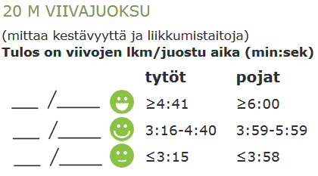
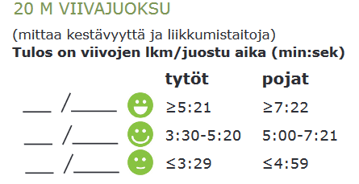
20-metrin viivajuoksu viitearvot
5.-luokka
8.-luokka
20 m viivajuoksussa mitataan ai-kaa, jonka juoksija pystyy suorittamaan nauhalta toistetussa kiihtyvässä vauh-dissa.
Suoritusohje: 20 m viivajuoksussa mitataan aikaa, jonka juoksija pystyy suorittamaan nauhalta toistetussa kiihtyvässä vauhdissa. Alussa oppilas seisoo lähtöviivan takana. Kun oppilas saa lähtömerkin, juoksee hän toiselle puolelle rajattua aluetta muovikartioiden väliin siten, että molemmat jalat ylittävät viivan. Kuullessaan seuraavan äänimerkin, oppilas juoksee takaisin tarkoituksenaan ehtiä toiselle puolelle ennen seuraavaa äänimerkkiä. Näin jatketaan niin pitkään kuin oppilas jaksaa. Juoksuvauhti kiihtyy minuutin välein. Alku on rauhallinen, mutta tarkoitus on yrittää pysyä vauhdissa mahdollisimman pitkään.

Slide 9
Vauhditon 5-loikka
Mittaa alaraajojen voimaa, nopeutta, dynaamista tasapainoa ja liikkumistaitoja
Hyppytaitoja tarvitaan liikkumisessa ja esimerkiksi erilaisissa peleissä
Nopeat ja kimmoisat jalat auttavat ehkäisemänä kaatumisia ja horjahduksia
Hypyt edesauttavat luuston vahvistumista
Hyppyjen harjoittaminen kehittää rytmin hahmottamista, kimmoisuutta, nopeutta, tasapainoa liikkuessa sekä vahvistaa jalkojen lihaksia
Luuston ja lihasten kehittymisen tueksi olisi hyvä tehdä joka päivä 50–100 ponnistusta kuten erilaisia hypähdyksiä, hyppyjä tai loikkia

Slide 10
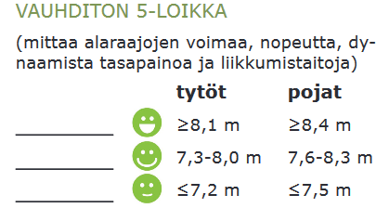
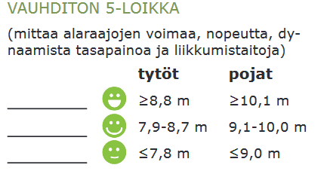
Vauhditon 5-loikka viitearvot
5.-luokka
8.-luokka
Suoritusohje: Vauhdittomassa 5-loikassa suoritetaan viisi vuoroloikkaa, ja loikitun matkan pituus mitataan. Ensimmäinen ponnistus tehdään tasajalkaa ja sen jälkeen neljä loikkaa peräkkäin ponnistaen vuorotellen kummallakin jalalla. Alastulo viidennen ponnistuksen jälkeen tehdään tasajalkaa. Käsiä saa käyttää vapaasti tukemaan ponnistuksia. Ensimmäisen ponnistuksen paikka merkitään alustaan ja lopuksi mitataan loikitun matkan pituus.

Slide 11
Ylävartalon kohotus
Mittaa keskivartalon voimaa ja kestävyyttä
Hyvä ryhti ja tasapainon ylläpito vaativat hyvää keskivartalon voimaa ja hallintaa
Vatsa- ja selkälihaksia tarvitaan kaikessa liikkumisessa ja asennon hallinnassa
Kouluikäisten kannattaa tehdä vähintään kolmesti viikossa keskivartalon voimaa kehittäviä harjoitteita
Hyviä harjoitteita ovat muun muassa
  Tanssi
  Voimistelu
  Kamppailulajit
  Hiihto

Slide 12
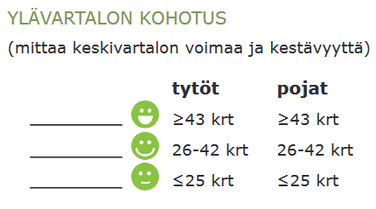
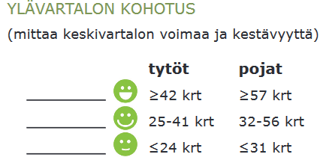
Ylävartalon kohotus viitearvot
5.-luokka
8.-luokka
Suoritusohje: Mittausasento on selinmakuulla polvet koukistettuina. Kantapäät ovat lattiassa, käsivarret ovat suorina vartalon vieressä ja sormet ovat ojentuneina. Mitä lähempänä pakaroita jalkaterät ovat, sitä vaikeampaa liikkeen tekeminen on. Oppilas suorittaa liikkeen liikkumalla oikeaan kohtaan mittausliuskaan nähden siten, että sormenpäät yltävät mittausliuskan lähempään reunaan. Kantapäiden tulee pysyä kiinni matossa, pään täytyy palata mattoon jokaisella toistolla, tauot eivät ole sallittuja, vaan liikkeen tulee olla jatkuva ja tapahtua annetussa tahdissa, sormenpäiden on kosketettava mittausliuskan toiselle puolelle.

Slide 13
Etunojapunnerrus
Mittaa yläraajojen voimaa ja kestävyyttä
Yläraajojen voimalla tarkoitetaan käsien, hartiaseudun ja rintalihasten voimaa ja kestävyyttä
Voimakkaat yläraajat ja hartiaseutu auttavat asennonhallinnassa, ryhdin ylläpidossa ja erilaisissa voimaa vaativissa liikuntamuodoissa
Tavoitteena on, että koululainen tekisi vähintään kolme kertaa viikossa jotakin ylävartalon lihasvoimaa kehittävää harjoitusta
Hyviä harjoitteita ovat muun muassa:
  Kiipeily
  Leuanveto
  Lumityöt
  Uinti

Slide 14
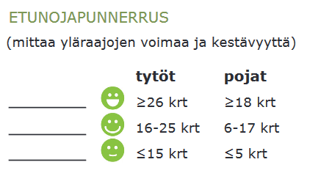
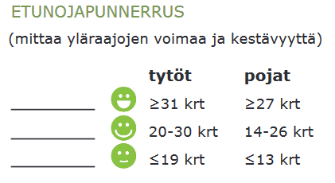
Etunojapunnerrus viitearvot
5.-luokka
8.-luokka
Suoritusohje: Oppilas suorittaa mahdollisimman monta etunojapunnerrusta 60 sekunnin aikana. Etunojapunnerrus tehdään vartalo suorana, pitäen varpaat ja kämmenet tukipisteinä alustan päällä. Tytöillä jalkojen tukipisteenä ovat varpaat, kämmenet ja polvet.

Slide 15
Heitto-kiinniottoyhdistelmä
Mittaa käsittelytaitoja, havaintomotorisia taitoja ja yläraajojen voimaa
Käsittelytaitoja tarvitaan välineen (esim. pallo tai kynä) hallintaan
Havaintomotorisia taitoja tarvitaan esimerkiksi turvalliseen liikkumiseen liikenteessä
Tavoitteena on, että koululainen haastaisi välineenkäsittelytaitonsa joka päivä erilaisin tehtävin
Hyviä harjoituksia ovat muun muassa:
  Pallopelit (esim. sulkapallo, pöytätennis, golf, pesäpallo, sähly)
  Käsityöt
  Piirtäminen
  Soittaminen
  Kirjoittaminen

Slide 16
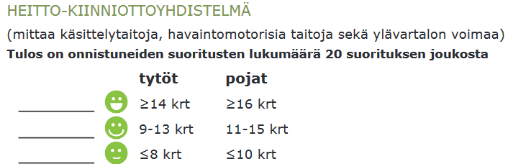
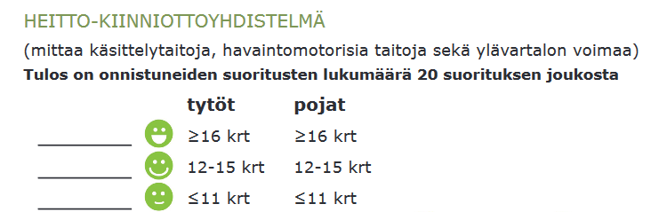
Heitto-kiinniottoyhdistelmä viitearvot
5.-luokka
8.-luokka
Suoritusohje: Tennispallo heitetään yhdellä kädellä 20 kertaa määrättyyn alueeseen, määrätyltä etäisyydeltä, ja otetaan pallo kiinni yhden lattiapompun jälkeen. Tasaiseen seinään rajataan näkyvällä teipillä 1,5 m x 1,5 m kokoinen alue. Alueen alareuna on 90 cm korkeudella lattiasta. Heittoetäisyydet ovat 5. luokkalaisille tytöille 7 metriä ja pojille 8 metriä. 8. luokkalaisille tytöille 8 metriä ja pojille 10 metriä.

Slide 17
Liikkuvuus
Liikkuvuudella tarkoitetaan kehon nivelten liikelaajuutta
Liikkuvuus mittaa normaalia anatomista liikkuvuutta
Hyvä liikelaajuus nivelissä ja lihaksissa mahdollistaa laajat ja terveelliset liikeradat ilman suurta lihastyötä
Säännöllinen liikkuvuusharjoittelu voi ehkäistä kiputiloja
Kiputiloja voi syntyä, kun nivel ei liiku normaalisti
Erilaiset hallitut asennot, kyykistymiset, venytykset ja kurkotukset ovat hyviä liikkuvuusharjoitteita
Tavoitteena on, että koululainen tekisi useita kurkotuksia ja venytyksiä päivittäin

Slide 18
Liikkuvuus
Kyykistys
  Mittaa lantion ja alaraajojen liikkuvuutta
  Suoritusohje: Oppilas seisoo perusasennossa jalat lantion leveydellä ja ojentaa molemmat käsivartensa ylös suoriksi pään viereen ja pitää selän suorana. Oppilas kyykistyy niin alas kuin pääsee selkä suorana. Polvet eivät saa liikkua varpaiden etupuolelle, eikä lantiokulma 45 astetta pienemmäksi. Molemmat kantapäät pysyvät lattiassa, selkä pysyy suorana, polvet ovat enintään 90 asteen kulmassa, kädet pysyvät ylhäällä ja jalkaterät ja polvet pysyvät lantion leveydellä.
Alaselän ojennus täysistunnassa
  Mittaa alaselän ja lonkan alueen liikkuvuutta
  Suoritusohje: Oppilas istuu lattialle täysistuntaan ja pitää jalat yhdessä suorina edessään. Oppilas asettaa molemmat kätensä jalkojen päälle. Oppilas suoristaa alaselän. Hyväksytty suoritus edellyttää, että alaselkä on suorana, jalat ovat suorina, polvet eivät ole koukussa, lantio on istuinkyhmyjen päällä ja molemmat kädet ovat jalkojen päällä.
Oikean ja vasemman olkanivelen liikkuvuus
  Mittaa yläraajojen ja hartiaseudun liikkuvuutta
  Suoritusohje: Oppilas seisoo perusasennossa selkä suorana. Oppilas ojentaa oikean käsivartensa kohti kattoa ja koukistaa oikean kyynärpään selän takana siten, että oikea käsi suuntautuu lapaluiden väliin. Tämän jälkeen oppilas koukistaa vasemman kyynärpään lapaluiden väliin siten, että vasen käsi suuntautuu lapaluiden väliin. Oppilas tarttuu oikealla kädellään vasempaan käteen. Hyväksytyssä suorituksessa käsien kosketus toisiinsa riittää, perusasento säilyy, selkä ei saa olla notkolla ja suoritustempo on rauhallinen.

Slide 19
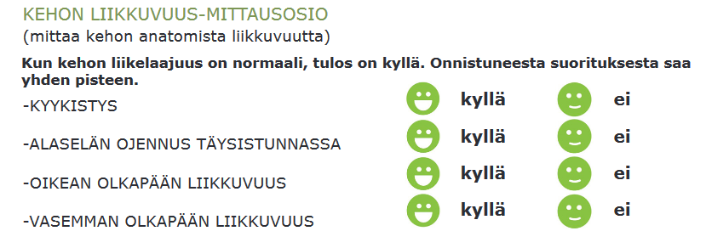
Liikkuvuus viitearvot
5.-luokka
8.-luokka

Slide 20
Vinkkejä MOVE! -treeneihin
Seuraavia MOVE!-treenejä voi hyödyntää sekä liikuntatunneilla, välitunneilla, harrastuksissa, taukojumppana että kotona
Myös MOVE! –testiliikkeet sopivat fyysisen toimintakyvyn harjoittamiseen muillekin kuin 5.- ja 8.-luokkalaisille
Liikkuvuustreeni ylävartalolle: https://www.tervekoululainen.fi/wp-content/uploads/sites/2/2017/10/ylavartalonliikkuvuus.pdf
Liikkuvuustreeni alavartalolle: https://www.tervekoululainen.fi/wp-content/uploads/sites/2/2017/10/alavartalonliikkuvuus.pdf
Lihasvoimatreeni oman kehon painolla: https://www.tervekoululainen.fi/wp-content/uploads/sites/2/2017/10/lihasvoimaomankehonpainolla.pdf
Kestävyysvinkit: https://www.tervekoululainen.fi/wp-content/uploads/sites/2/2017/10/kestavyystreeni.pdf

Slide 21
Lähteet
https://www.oph.fi/sites/default/files/documents/lomake_8lk_viitearvot_2017_0.pdf
https://www.oph.fi/sites/default/files/documents/184285_move-suoritusohjeet.pdf
https://peda.net/kotka/lukiokoulutus/karhulanlukio/opiskelu/oppiaineet/liikunta/ll/1l/mok:file/download/c2390419f47ec2511277d1c48315d5760d29671b/143901_move_opettajan_kasikirja_pdf.pdf
https://www.tervekoululainen.fi/wp-content/uploads/sites/2/2017/10/ylavartalonliikkuvuus.pdf
https://www.tervekoululainen.fi/wp-content/uploads/sites/2/2017/10/lihasvoimaomankehonpainolla.pdf
https://www.tervekoululainen.fi/wp-content/uploads/sites/2/2017/10/alavartalonliikkuvuus.pdf
https://www.tervekoululainen.fi/wp-content/uploads/sites/2/2017/10/kestavyystreeni.pdf
https://www.tervekoululainen.fi/opetusmateriaalit/tyokaluja-teemoittain/move-treenit/
https://www.oph.fi/fi/koulutus-ja-tutkinnot/move-mittaus
https://www.oph.fi/fi/koulutus-ja-tutkinnot/move-palaute-opettajille-ja-terveydenhuollolle
https://www.oph.fi/fi/koulutus-ja-tutkinnot/mika-move
https://www.oph.fi/fi/koulutus-ja-tutkinnot/move-mittaus
https://liikkuvakoulu.fi/sites/default/files/move_tule-terveys.pdf
https://www.oph.fi/sites/default/files/documents/lomake_5lk_viitearvot_2017_0.pdf

